Slide 1
Примерзание кокса к коксовым рампам в зимний период
АО «ЕВРАЗ ЗСМК»
Команда № 11
29.06.2021 г.

Slide 2
Участники команды №11
Фото
Белов Денис Евгеньевич
Электро-газосварщик
Фото
Присяжнюк Илья Викторович
Студент СибГИУ
Фото
Масленникова Татьяна Анатольевна
Оператор
Фото
Агулина Надежда Владимировна
Земледел
Фото
Смирнов Владислав Игоревич
Автослесарь
Фото
Курдов Сергей Александрович
Машинист УСТК
Фото
Соловьева Анастасия Ивановна
Контролер

Slide 3

Описание ситуации/проблемы
Сегмент:
Цех:
КАДС
Коксовый
Проблема/ситуация:
В зимнее время, при температуре окружающей среды от -20°С и ниже, при выдаче протушенного кокса на рампы 1 и 1а, во время выдержки с целью снижения физической влаги и устранения очагов горения кокса происходит его примерзание к плитке в районе краев рампы, рассекателей и затворов. Что привело к снижению объемов производства кокса в зимний период 2020-21гг – 3,99 тыс. тонн (22 млн руб.)
Задача команды:
Разработать мероприятия:
по исключению примерзания кокса к рампам 1 и 1а в зимний период
по минимизации возникновения риска потерь производства в следствии снижения ФРВ рамп.

Slide 4
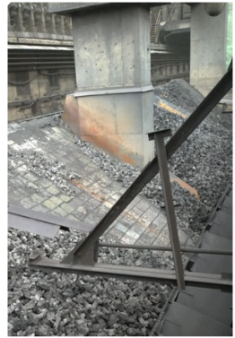
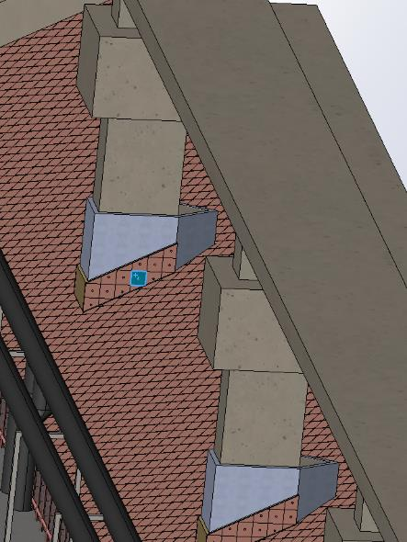
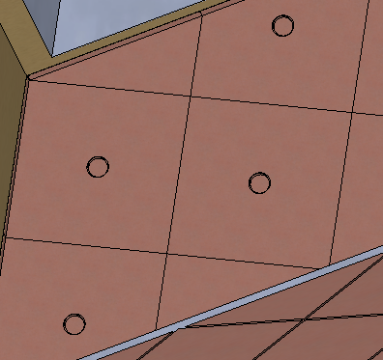

Решение 1: Комплекс мероприятий по изменению метода футеровки
Описание предложения:
Замена применяемой плитки на жаростойкую керамическую плитку Kalceram-K;
Замена способа выкладки;
Облицовка рассекателей жаростойкой керамической плиткой.
Сравнительный анализ:
Приоритет | Поставщик | Затраты, млн руб.: | Итого, эффект от мероприятия, млн руб.
1 | Kalceram-K (Германия) | 22,130 | -0,1
2 | Первоуральский завод горного оборудования (Россия) | 7,560 | 14,44
3 | ABRAL ZRMK PCO Zarow (Польша) | 22,1 | -0,1
Плитка Kalceram-K
Кладка «Ромбом»
Рис.1 – Текущая ситуация
Рис.2 – Состояние после внедрения решений

Slide 5
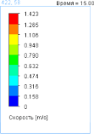
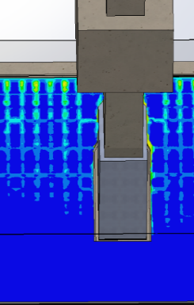
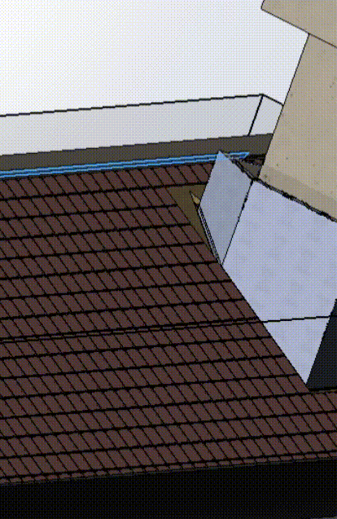
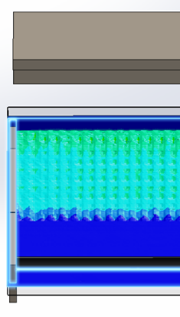
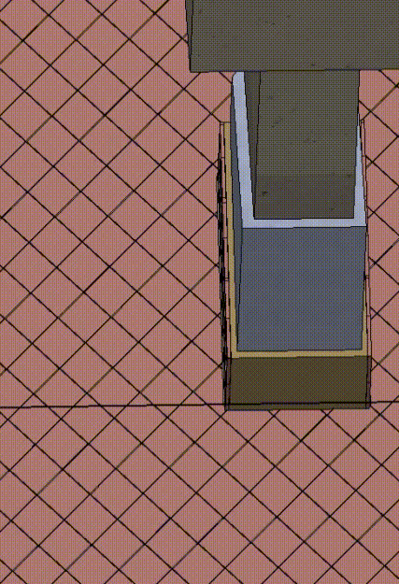
Решение 1: Комплекс мероприятий по изменению метода футеровки
CFD исследование скорости схождения кокса
Начальная скорость 1,5 м/c
Диабазовая плитка
Кладка параллельно
Жаростойкая керамика
Кладка «ромбом»
Облицовка рассекателей

Slide 6
Решение 2: Замена обогрева рамп
Описание предложения:
Установка электрообогрева рампы в местах примерзания кокса:
вокруг колонн-рассекателей;
вблизи затворов;
по периметру рампы.
С учетом агрессивной среды выбран электрообогрев кабелем с минеральной изоляцией. Максимальная температура поддержания обогрева 500 ­°С.
Сравнительный анализ:
Приоритет | Поставщик: | Затраты, млн руб.: | Итого, эффект от мероприятия, млн руб.
1 | Аккурат-инжиниринг (Томск) | 1,77 | 20,3
2 | ТПМ-Энерго (СПб) | 4,425 | 17,575

Slide 7
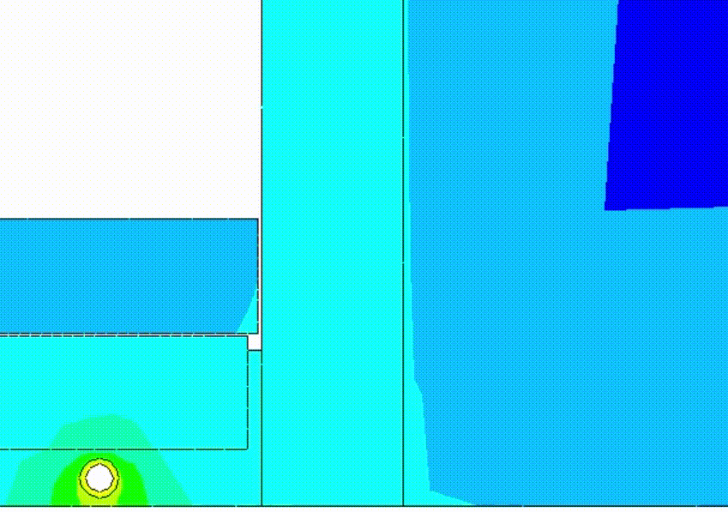
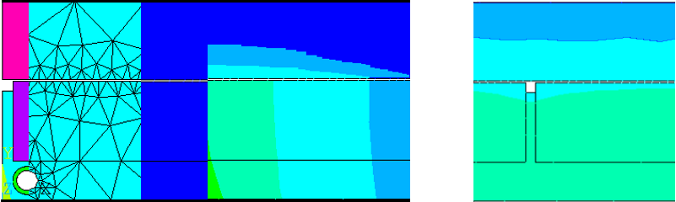
Решение 2: Замена обогрева рамп
Нестационарный тепловой анализ обогрева в плоскости
Начальная температура -45 °С
Облицовка металл
Рассекатель бетон
Начальная сетка
Тепловые эпюры
Элементы
РАЗРЫВ
ВИДА
Кабель
Лёд 5 см
Плитка
Песок
0 с
15 мин
25 мин
0 - 40 мин
Воздушный зазор
Изоляция

Slide 8
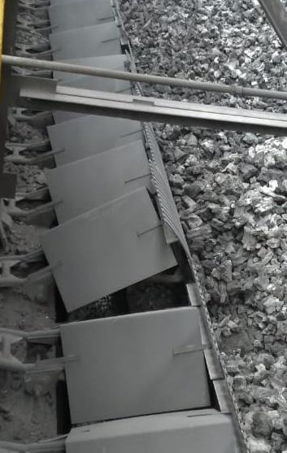
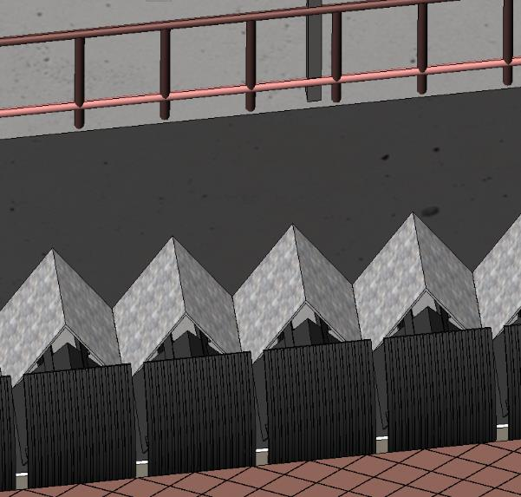
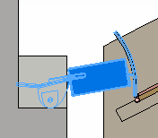
Решение 3: Защита рычажной системы копира-толкателя
Описание предложения:
Установка силами цеха защитного экрана, который не позволит попадать коксу на основание рычажной системы.
Затраты на реализацию:
70 тыс. руб.
Рис. 3 – Текущее состояние
Рис. 4 – Состояние после внедрения решения

Slide 9
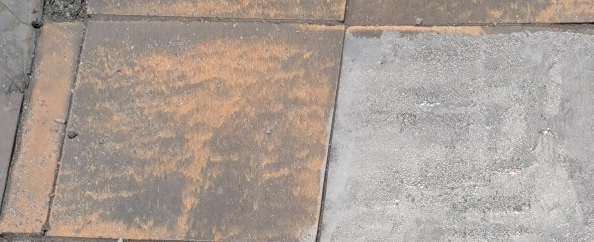
Решение 4: Покрытие огнеупорной графитовой краской
Описание предложения:
Обрабатывать подверженные примерзанию участки рампы огнеупорной графитовой краской для увеличения сходимости кокса
Затраты на реализацию:
1,5 млн руб. на рампы 1 и 1а
Сравнительный анализ:
Приоритет | Поставщик: | Затраты, млн руб.: | Итого, эффект от мероприятия, млн руб.
1 | АО ЕВРАЗ ЗСМК, литейный цех | 1,5 | 20,8
До обработки краской
После обработки краской

Slide 10
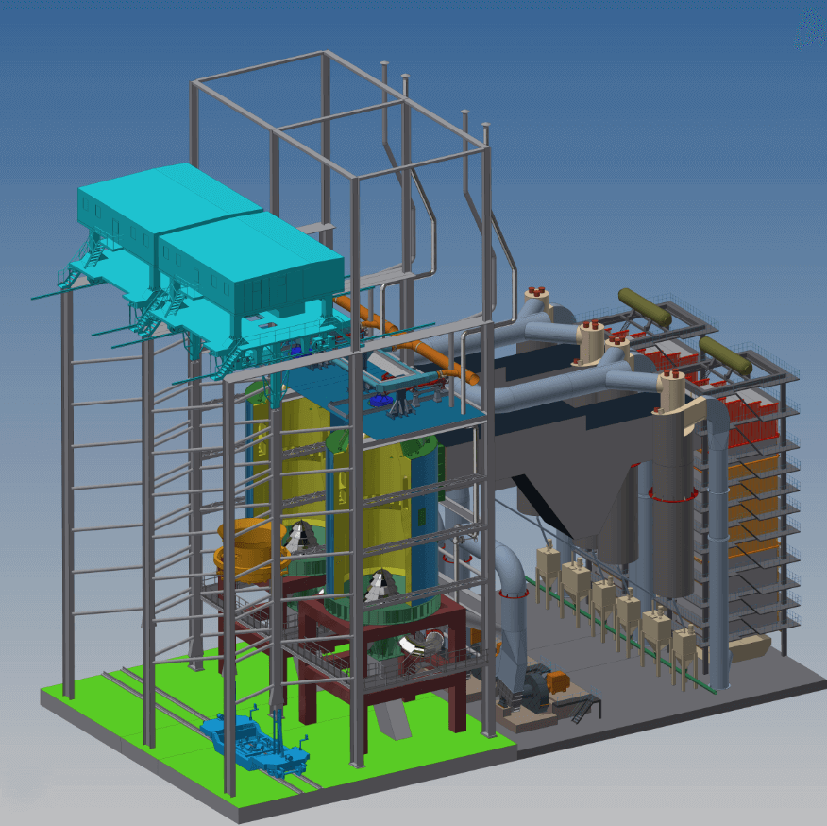
Решение 5: Перевод КБ-1 на сухое тушение кокса
Решение позволяющее целиком исключить проблему – строительство нового комплекса УСТК-1 / модернизация УСТК-2
КБ-1
КБ-2
Кокс -188 т/час
УСТК-1
Кокс - 1444 тыс тонн/год
Пар – 1025,2 тыс тонн/год
ДЦ
ЦХУиПКХП
Потенциальные затраты (на примере УСТК Paul Wurth): 5 571,7 млн руб.
Потенциальный эффект -
IRR – 45,3 %
NPV – 79,6 млн.$
DPP – 3,0 лет
Показатель | Мокрое тушение | Сухое тушение | Δ
CSR | 56,5 | 59 | ↑ 2,5
M25 | 86,6 | 90,4 | ↑ 3,8
M10 | 8,2 | 6,8 | ↓ 1,4
Влага | 6 | 0,3 | ↓ 5,7

Slide 11
Сравнительный анализ всех предложений
Приоритет | Мероприятие: | Затраты, млн руб.: | Эффект, млн руб.: | Окупаемость, лет: | Составлен паспорт инициативы (Да/Нет) | Паспорт инициативы на стадии (L1-L5)*
1 | Замена плитки на рампах, изменение способа выкладки. Облицовка плиткой колонн-рассекателей. | 22,130 | 0,130 | 1 | Да
2 | Замена обогрева рамп | 1,77 | 20,3 | 1 | Да
3 | Строительство новой УСТК | 5571,1 | 5826,720 | 3 | Да
4 | Покрытие огнеупорной графитовой краской | 1,5 | 20,8 | 1 мес. | Нет | -
5 | Защита рычажной системы копира-толкателя | 0,07 | - | - | Нет | -
L1 – Идея оформлена в паспорт инициативы, с предварительным расчетом эффекта, выполненным инициатором (цехом); паспорт согласован руководителем подразделения и директором сегмента;
L2 – Паспорт согласован Технической службой. Подтвержден ожидаемый технический эффект и условия его получения;
L3 – Паспорт согласован Экономической службой (ДЭФ). Подтвержден ожидаемый экономический эффект со следующего года и далее;
L4 – Паспорт согласован Экономической службой (ДЭФ). Подтвержден ожидаемый экономический эффект в текущем году;
L5 – Подтвержден фактически полученный эффект

Slide 12
Приложение
Команда №11

Slide 13
Диаграмма Исикавы
Персонал
Управление/ менеджмент
Покрытие огнеупорной графитовой краской
Внесение изменений в инструкции
Замена парового обогрева на электрический
Изменение способа выкладки
Примерзание кокса
Защита системы копира-толкателя
Облицовка колонн камнелитой плитой
Строительство новой УСТК
Замена плитки на рампах
Оборудование
Материал
Технология
 | Затраты | Эффект | Сложность | Итого
Замена плитки на рампах | -2 | 2 | -1 | -1
Изменение способа выкладки | -1 | 2 | -1 | 0
Облицовка колонн | -1 | 2 | -1 | 0
Замена обогрева | -2 | 2 | -2 | -2
Защита рычажной системы копира-толкателя | -2 | 1 | 0 | -1
Покрытие огнеупорной графитовой краской | -1 | 0 | -1 | -2
Строительство новой УСТК | -2 | 2 | -2 | -2
Внесение изменений в инструкции | 0 | -2 | -1 | -3

Slide 14
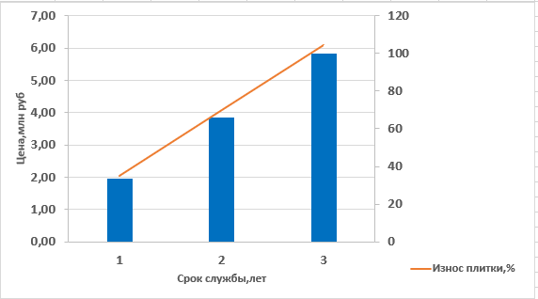
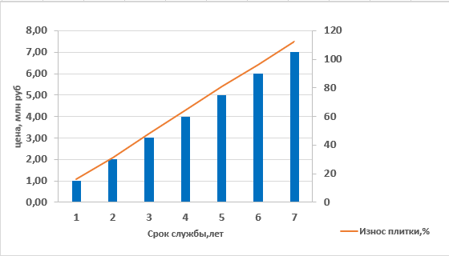
Сравнительный анализ
Плитка диабазовая
Плитка камнелитая

Slide 15
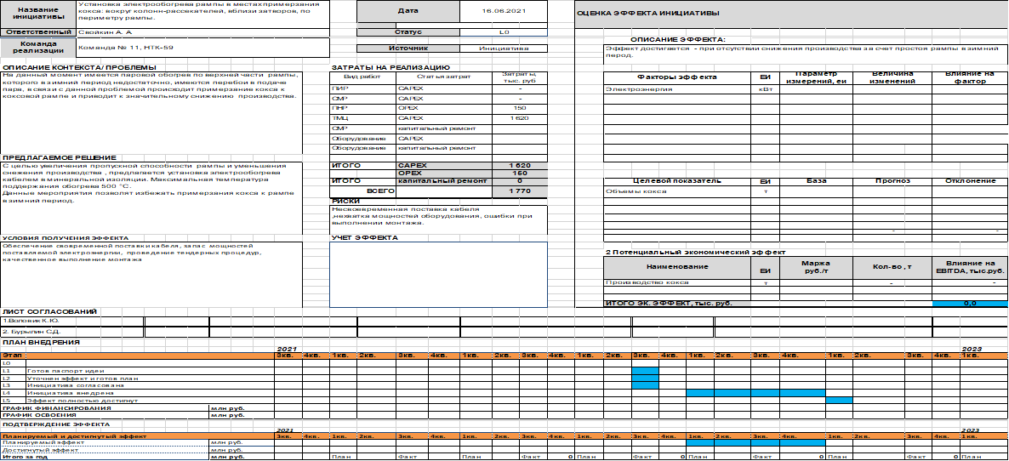
Паспорт инициативы
h

Slide 16
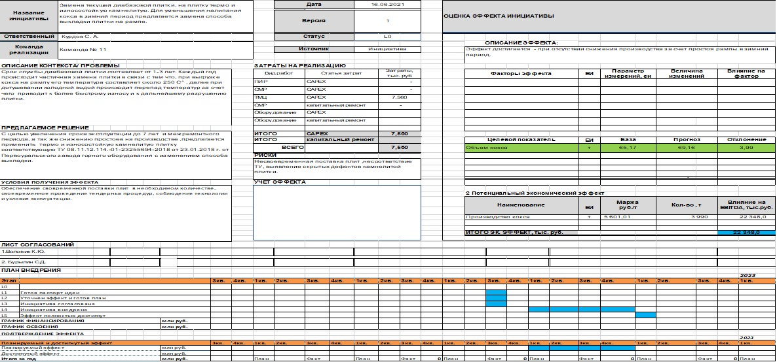
Паспорт инициативы
h

